Slide 1
Mathematik Q2 Abels

Slide 2
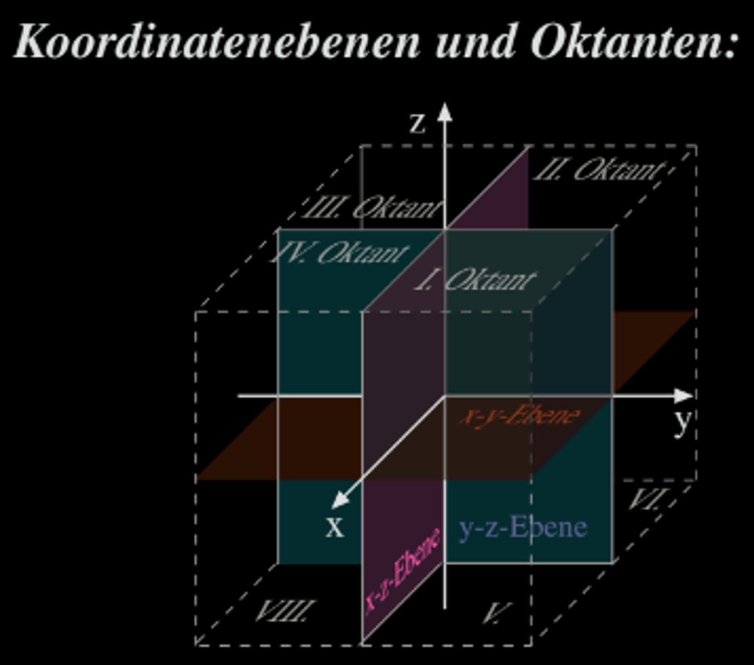
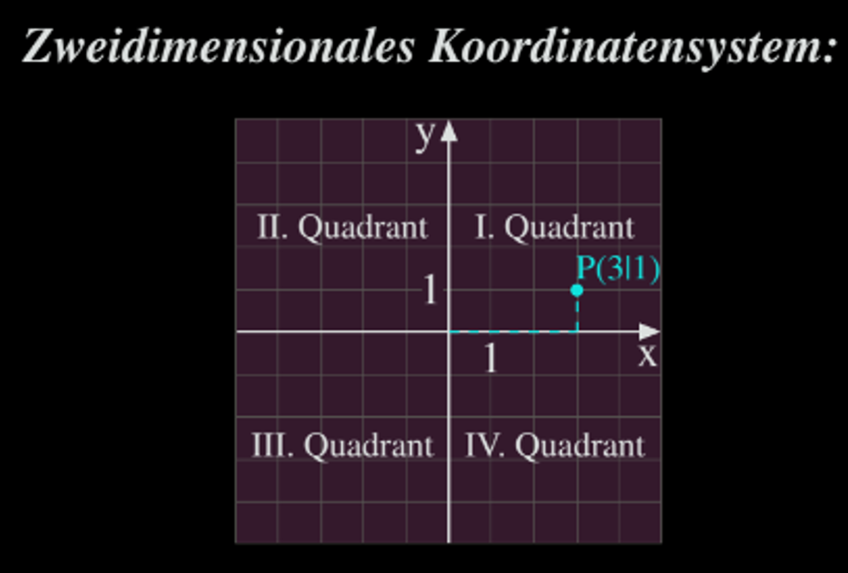
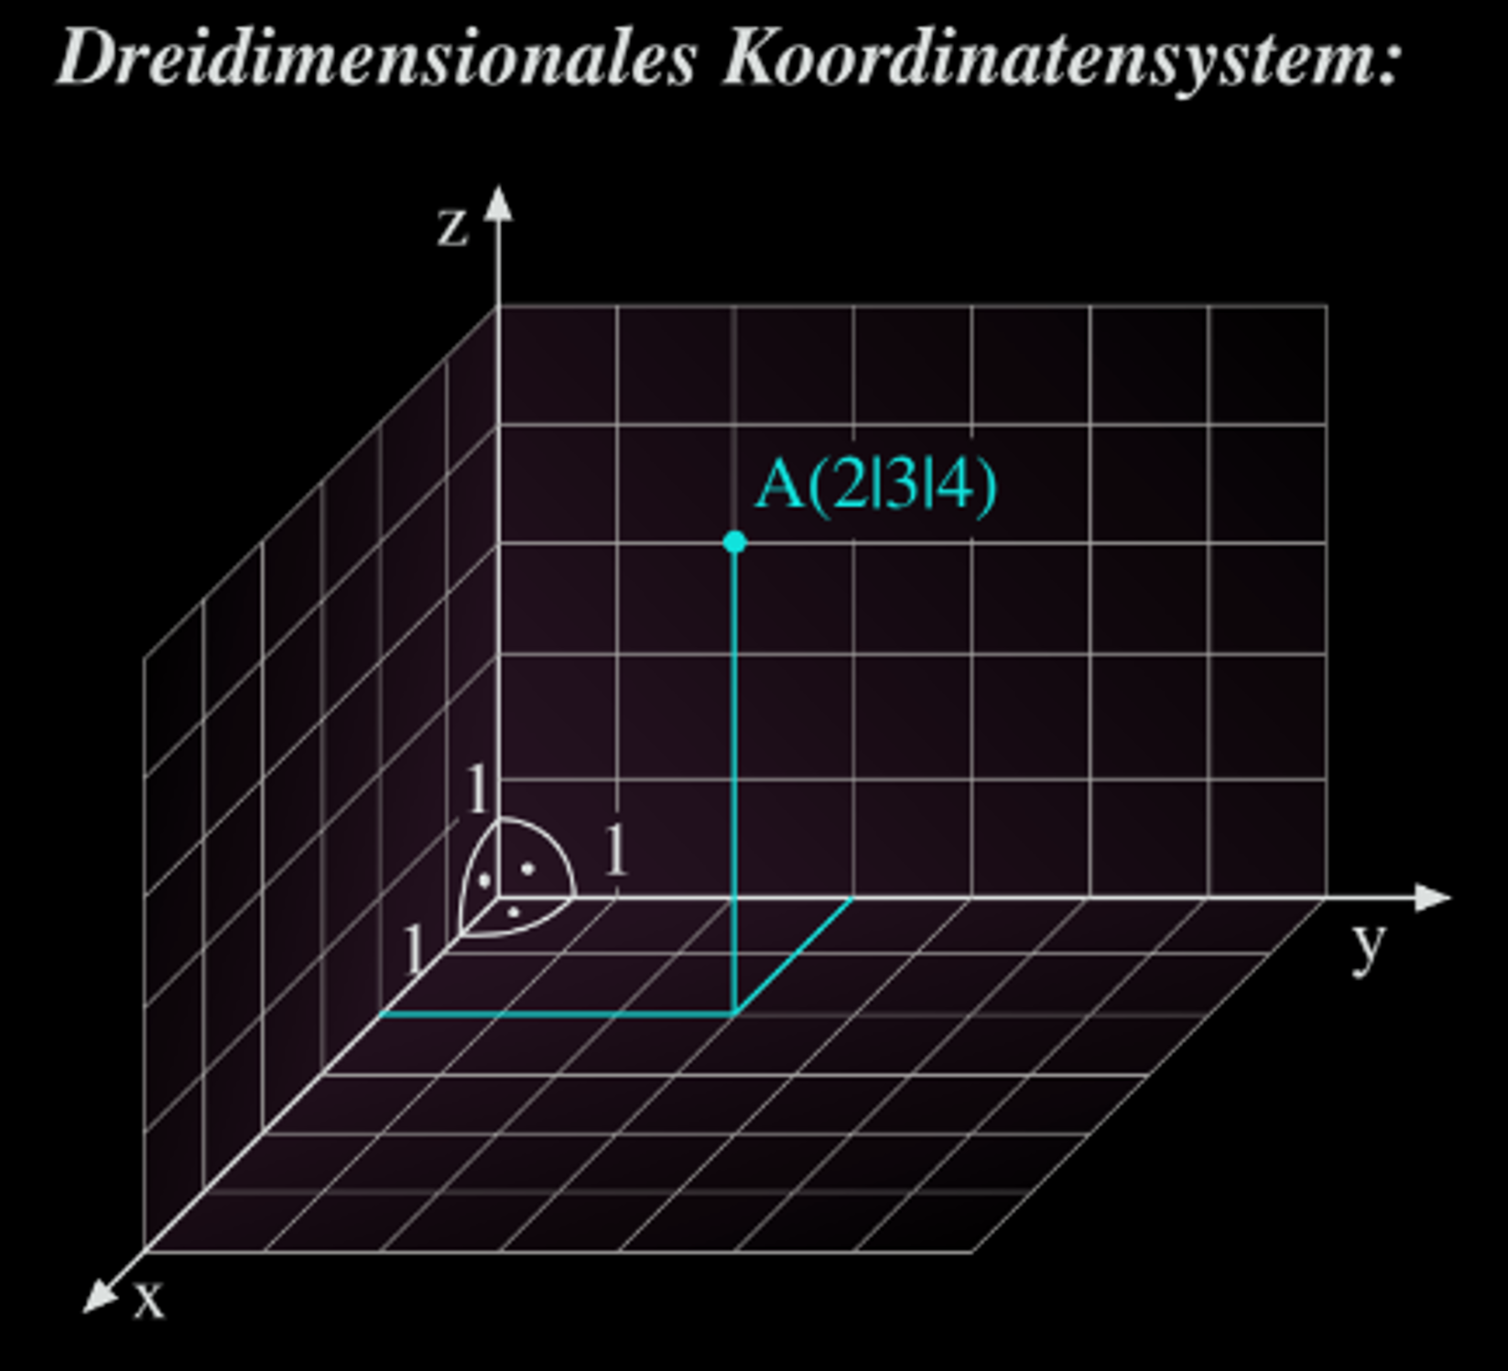
z
1
1
?
y
?
1
?
x
?
?
?
?
?
?
?
?
?

Slide 3
Punkte im Koordinatensystem

Slide 4

Big45

Slide 5
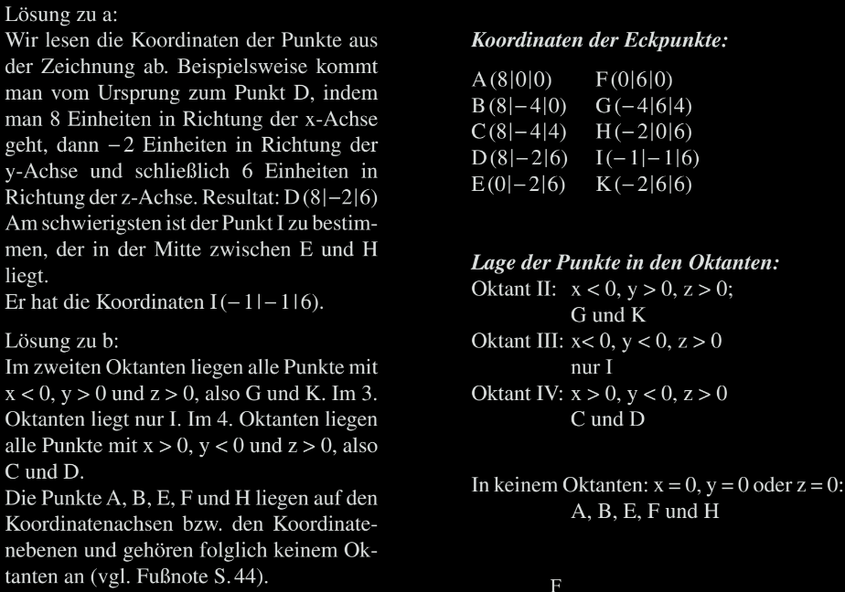
Big45

Slide 6
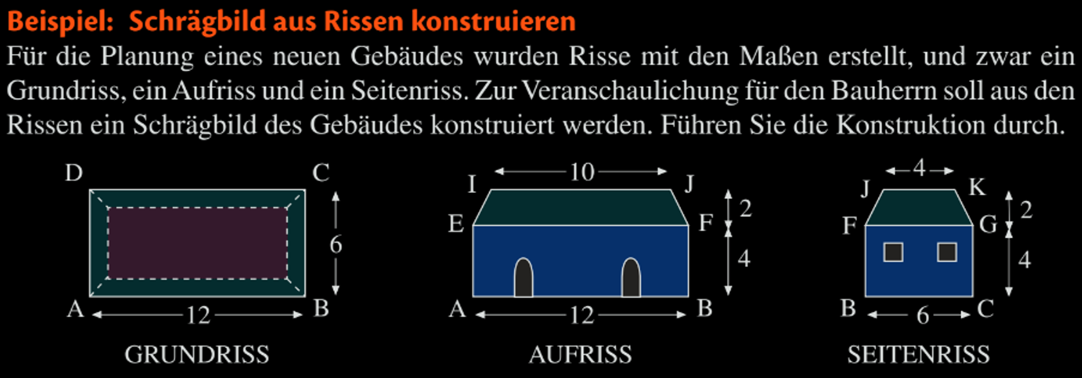
Big46

Slide 7
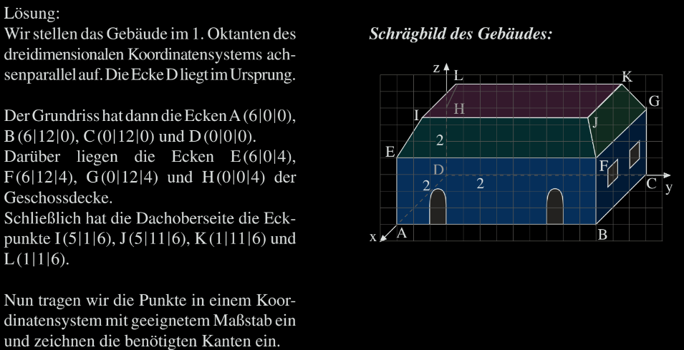
Big46

Slide 8
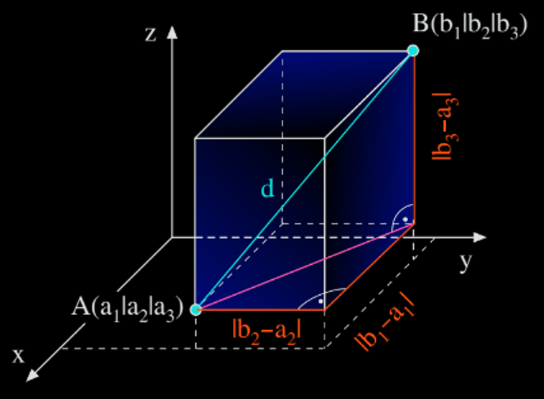
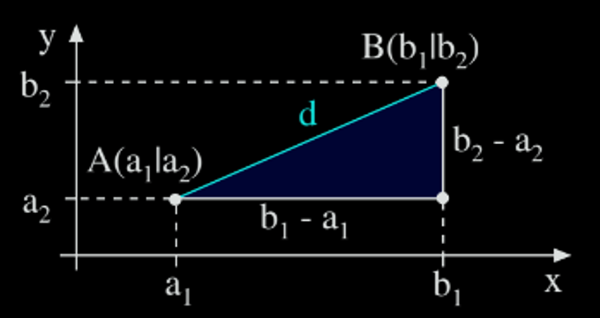


? ? ?

Slide 9
Punkte im Koordinatensystem

Slide 10


Big50

Slide 11
Big50

Slide 12
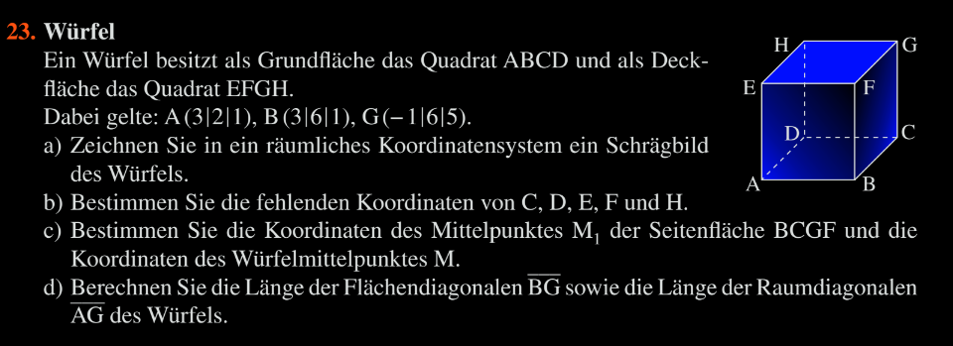
Big53

